Slide 1

Verteilte Systeme
STDMA - Station
Referat
Department Informatik
Daniel Schruhl

Slide 2
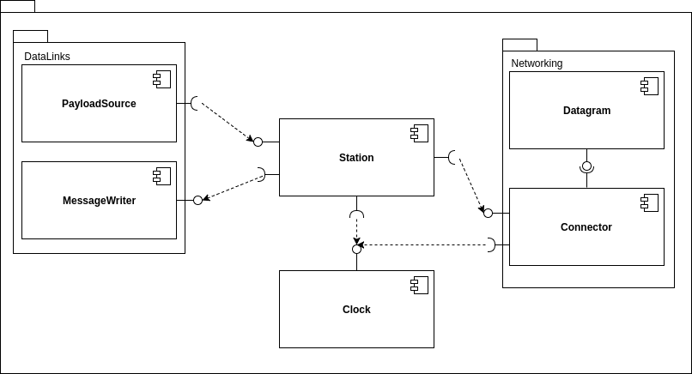
Architektur

Slide 3
Message-Writer
Payload-Source
Nebenläufiger Prozess
Schreibt Nachrichten in Datei
Einkommende Daten
  Empfangene Nachrichten von Station
Nebenläufiger Prozess
Liest Nutzdaten von STDIN
  Vessel3
Ausgehende Daten
  Nutzdaten nach Station

Slide 4
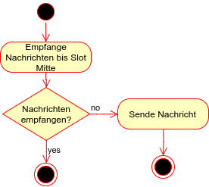
Connector
Abstraktion der Socket-Verbindung
  Aufbau, Abbau
Sendet Nachrichten
  Kollision: Nachricht nicht senden
Liest Nachrichten
  Kollision: empfangene Nachrichten im Slot ungültig
Verwendet Datagram Modul zur Nachrichten Kodierung
  Nachrichten -> Bytes
  Bytes -> Nachrichten

Slide 5
Station
Selbständiger Prozess
Koordinierung der Slots
  Senden oder Empfangen im Slot
  Auswertung der einkommenden Nachrichten
Senden mit Kollisionsbehandlung
Einkommende Daten
  Payload-Source
Ausgehende Daten
  Message-Writer
  Clock
Notes:
Kollisionserkennung Lesen:
Lese im Zeitintervall jede ms den Slot (polling)
Nach Ablauf gucken ob maximal eine Nachricht angekommen ist
Falls 2 angekommen sind -> Kollision

Slide 6
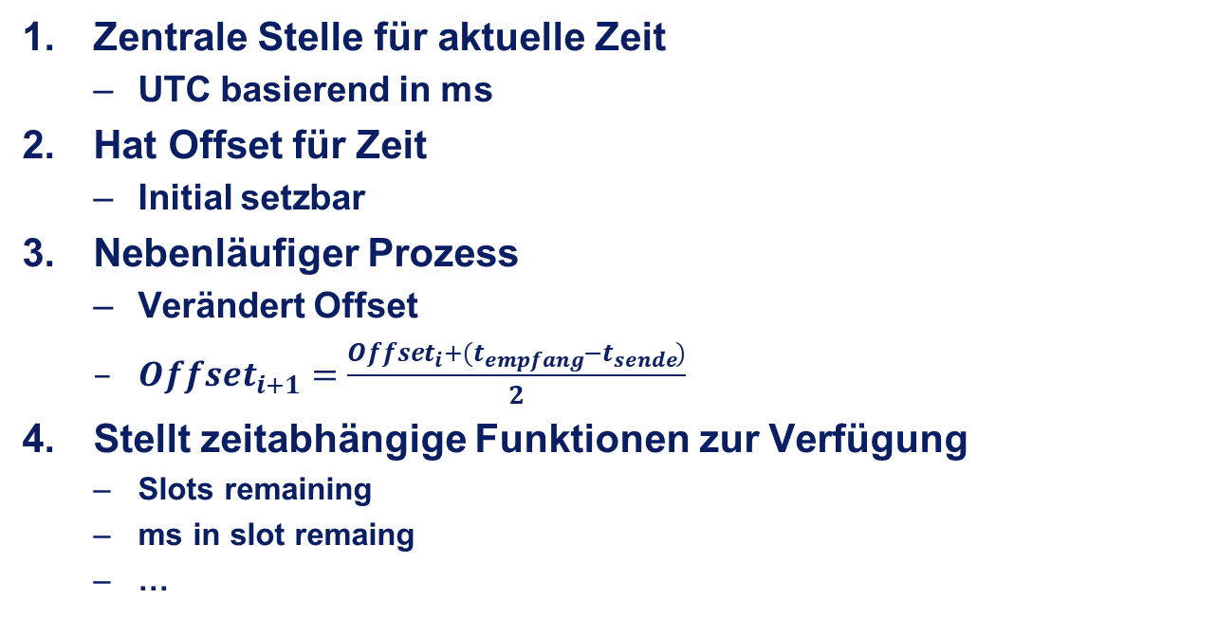
Clock

Slide 7
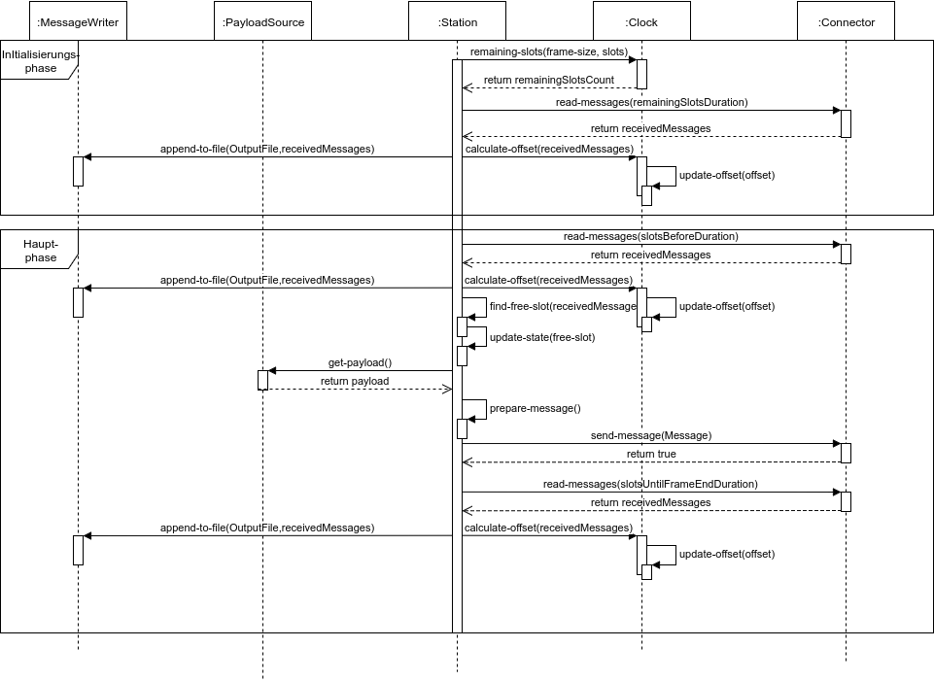

Slide 8
Kollisionsbehandlung
Empfangen
  Nachrichtenpakete bei Kollision wegwerfen
Senden
  Nicht senden bei vorherigem Empfang in Slot
Hauptphase in der Station
  Senden mit Kollision
  Nach dem Sendeslot Nachrichten auswerten
  Freien Slot für nächsten Frame bestimmen
Offset Anpassung
  Anpassung des zeitlichen Versatzes

Slide 9
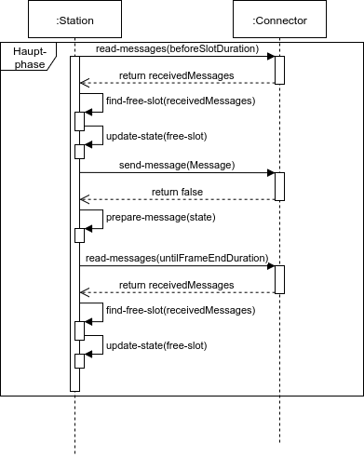
Kollisionsbehandlung Station

